Slide 1


A propos de la perte auditive
En savoir plus sur la perte auditive
Faire l’expérience d’une perte auditive progressive liée à l’âge
EN
ACCUEIL
RETOUR
LANGUE

Slide 2
Qu’est-ce que la perte auditive ?
Types de pertes auditives
L’oreille est un organe très sensible qui convertit et transmet les sons au cerveau. Un certain nombre de facteurs pathologiques ou génétiques affectant l’oreille ou le cerveau peuvent provoquer une perte auditive. Une perte auditive est décrite par son type, son degré et sa cause.
Le premier signe d’une perte auditive est la diminution de la capacité à entendre des sons. La perte auditive rend la communication inconfortable en particulier dans les environnements d’écoute difficiles.
Causes de la perte auditive
Degrés de perte auditive
EN
ACCUEIL
RETOUR
LANGUE

Slide 3
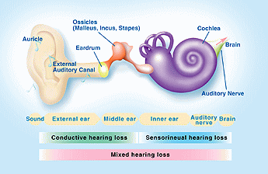
Types de pertes auditives
Perte auditive neurosensorielle
On distingue trois principaux types de perte auditive : la perte auditive neurosensorielle, la perte auditive de transmission et la perte auditive mixte.
Vous pouvez en apprendre plus sur chaque type en cliquant sur les boutons à gauche. ((Peut varier en fonction du design))
Perte auditive de transmission
(Style Bernafon)
Perte auditive mixte
EN
EN
ACCUEIL
RETOUR
LANGUE

Slide 4
Types de pertes auditives
Perte auditive neurosensorielle
La perte auditive neurosensorielle est le type le plus courant. Dans la plupart des cas, elle est permanente et causée par l’endommagement des fines cellules ciliées de l’oreille interne ou du nerf auditif. Le nerf auditif transporte des informations importantes sur le volume, la tonalité et la fréquence des sons au cerveau. La perte auditive neurosensorielle peut souvent se traduire par la difficulté à comprendre la parole, bien que celle-ci soit audible.
Perte auditive de transmission
Perte auditive mixte
EN
EN
ACCUEIL
RETOUR
LANGUE

Slide 5
Types de pertes auditives
Perte auditive neurosensorielle
La perte auditive de transmission est causée par un problème mécanique dans l’oreille externe ou moyenne, ou par une obstruction du canal auditif, comme par exemple un bouchon de cérumen qui empêche le son de parvenir au tympan. Elle peut être permanente mais, le plus souvent, elle est temporaire et peut être traitée médicalement.
Perte auditive de transmission
Perte auditive mixte
EN
EN
ACCUEIL
RETOUR
LANGUE

Slide 6
Types de pertes auditives
Perte auditive neurosensorielle
La perte auditive mixte se produit en présence d’éléments de la perte auditive neurosensorielle et de la perte auditive de transmission.
Perte auditive de transmission
Perte auditive mixte
EN
ACCUEIL
RETOUR
LANGUE

Slide 7
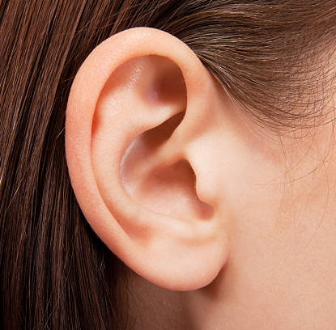
Causes de la perte auditive
La perte auditive peut être due aux causes suivantes :
Âge avancé (perte auditive liée à l’âge et appelé presbyacousie)
Médicaments ototoxiques
Traumatisme crânien ou blessure
Facteurs génétiques
Perte auditive induite par une impulsion sonore intense ou par l’exposition continue à des sons forts sur une période prolongée.
Maladies telles que les oreillons, la maladie de Ménière, l’otospongiose ou des maladies auto-immunes
Une tumeur sur le nerf acoustique
EN
ACCUEIL
RETOUR
LANGUE

Slide 8
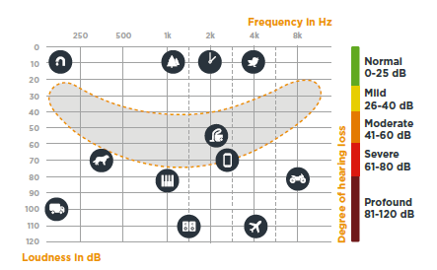
Degrés de perte auditive
Qu’est ce qu’un audiogramme ?
Perte auditive légère
Difficulté à entendre des paroles faibles ou distantes, même dans un environnement calme
Perte auditive modérée
Possibilité de comprendre une conversation uniquement à une distance rapprochée
Perte auditive sévère et profonde
Impossibilité de comprendre une conversion
Le degré de perte auditive est déterminé au moyen d’un test auditif et par les résultats d’un audiogramme. L’audiogramme est un graphique qui donne une description détaillée de votre capacité auditive.
(Style Bernafon)
EN
EN
ACCUEIL
RETOUR
LANGUE
Notes:
Fréquence en Hz
Volume en dB
Degré de perte auditive
Normale 0-25 dB
Faible 26-40 dB
Modérée 41-60 dB
Sévère 61-80 dB
Profonde 81-120 dB

Slide 9
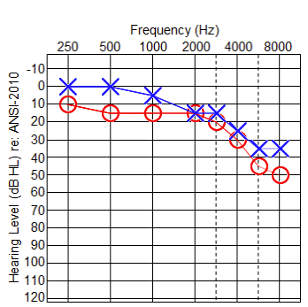
L’audiogramme
Comment lire un audiogramme
L’axe vertical de l’audiogramme représente le volume ou l’intensité du son, la mesure est effectuée en décibels (dB). Plus on se déplace vers le bas de l’axe, plus le son devient fort. Le niveau à zéro décibel, en haut de l’axe, représente le son le plus faible qu’une personne possédant une capacité auditive normale peut entendre.
L’axe horizontal de l’audiogramme représente la fréquence sonore mesurée en Hertz (Hz). La fréquence sonore augmente graduellement à mesure que l’on se déplace vers la droite le long de l’axe. Ce mouvement peut être comparé à quelqu’un qui jouerait sur le côté gauche d’un piano et se déplacerait graduellement vers le côté droit, où la tonalité devient de plus en plus aiguë.
La courbe rouge représente l'oreille droite et la courbe bleu l'oreille gauche.
(Style Bernafon)
EN
EN
ACCUEIL
RETOUR
LANGUE
Notes:
Fréquence (Hz)
Niveau auditif (dB HL) re: ANSI-2010

Slide 10






Simulateur de perte auditive
Âge de 20 ans
Âge de 60 ans
Âge de 80 ans
Faire l’expérience d’une perte auditive liée à l’âge En vieillissant, nous perdons progressivement la capacité d’entendre des sons faibles et aigus, comme les chants des oiseaux ou certains sons spécifiques de la parole. La compréhension de la parole peut être difficile en particulier dans les situations bruyantes ou les conversations en groupe.
Cliquez sur le bouton pour entendre le son dans la tranche d’âge respective pour une perte auditive liée à l’âge. ((Le texte peut varier selon la solution))
EN
EN
ACCUEIL
RETOUR
LANGUE

Slide 11
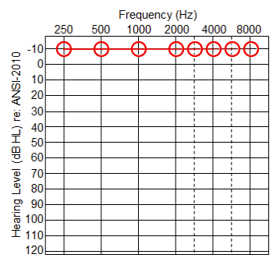
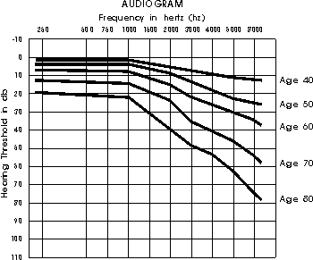
Simulateur de perte auditive
Qu’est ce qu’un audiogramme ?
Âge de 20 ans
Âge de 60 ans
Âge de 80 ans
Âge de 20 ans
EN
EN
ACCUEIL
RETOUR
LANGUE
Notes:
Audiogramme
Fréquence en Hertz (Hz)
Seuil auditif en dB
Âge de 40 ans
Âge de 50 ans
Âge de 60 ans
Âge de 70 ans
Âge de 80 ans

Slide 12
Simulateur de perte auditive
Qu’est ce qu’un audiogramme ?
Âge de 20 ans
Âge de 60 ans
Âge de 80 ans
Âge de 20 ans
EN
ACCUEIL
RETOUR
LANGUE

Slide 13
Simulateur de perte auditive
Qu’est ce qu’un audiogramme ?
Âge de 20 ans
Âge de 60 ans
Âge de 80 ans
Âge de 20 ans
EN
EN
ACCUEIL
RETOUR
LANGUE

Slide 14
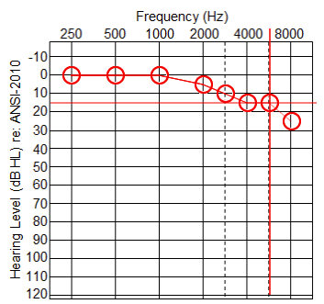
Simulateur de perte auditive
Qu’est ce qu’un audiogramme ?
Âge de 20 ans
Âge de 60 ans
Âge de 80 ans
Âge de 20 ans
EN
EN
LANGUE
RETOUR
LANGUE
ACCUEIL
RETOUR
ACCUEIL

Slide 15
Simulateur de perte auditive
Qu’est ce qu’un audiogramme ?
Âge de 20 ans
Âge de 60 ans
Âge de 80 ans
Âge de 20 ans
EN
EN
ACCUEIL
RETOUR
LANGUE

Slide 16
Simulateur de perte auditive
Qu’est ce qu’un audiogramme ?
Âge de 20 ans
Âge de 60 ans
Âge de 80 ans
Âge de 20 ans
EN
EN
ACCUEIL
RETOUR
LANGUE

Slide 17
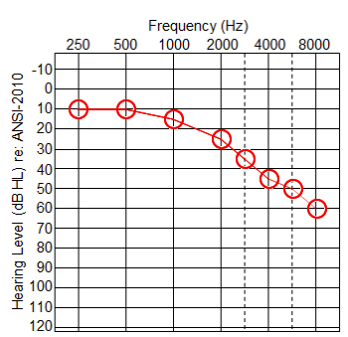
Simulateur de perte auditive
Qu’est ce qu’un audiogramme ?
Âge de 20 ans
Âge de 60 ans
Âge de 80 ans
Âge de 20 ans
EN
EN
ACCUEIL
RETOUR
LANGUE

Slide 18
Simulateur de perte auditive
Qu’est ce qu’un audiogramme ?
Âge de 20 ans
Âge de 60 ans
Âge de 80 ans
Âge de 20 ans
EN
EN
ACCUEIL
RETOUR
LANGUE

Slide 19
Simulateur de perte auditive
Qu’est ce qu’un audiogramme ?
Âge de 20 ans
Âge de 60 ans
Âge de 80 ans
Âge de 20 ans
EN
EN
ACCUEIL
RETOUR
LANGUE

Slide 20
Choisissez votre langue
English
Deutsch
Français
Español
EN
EN
ACCUEIL
RETOUR
LANGUE

